Slide 1
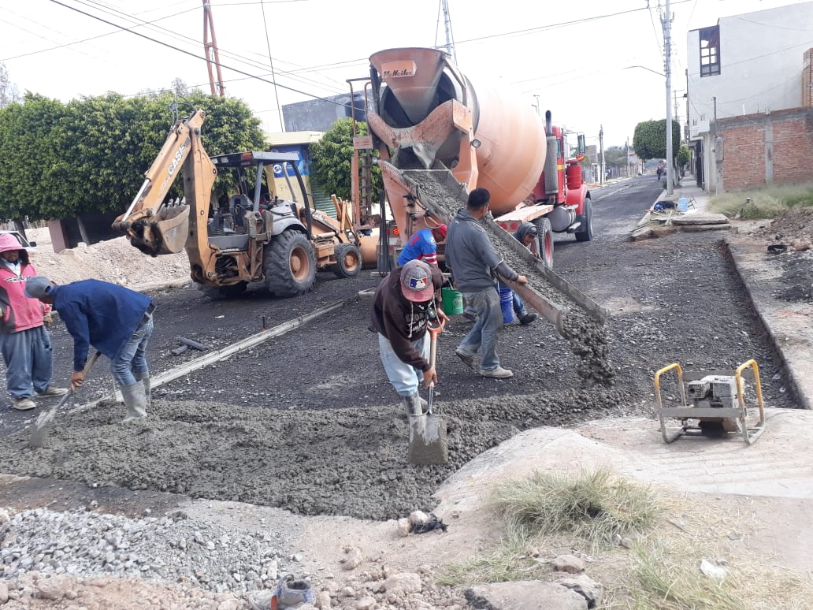
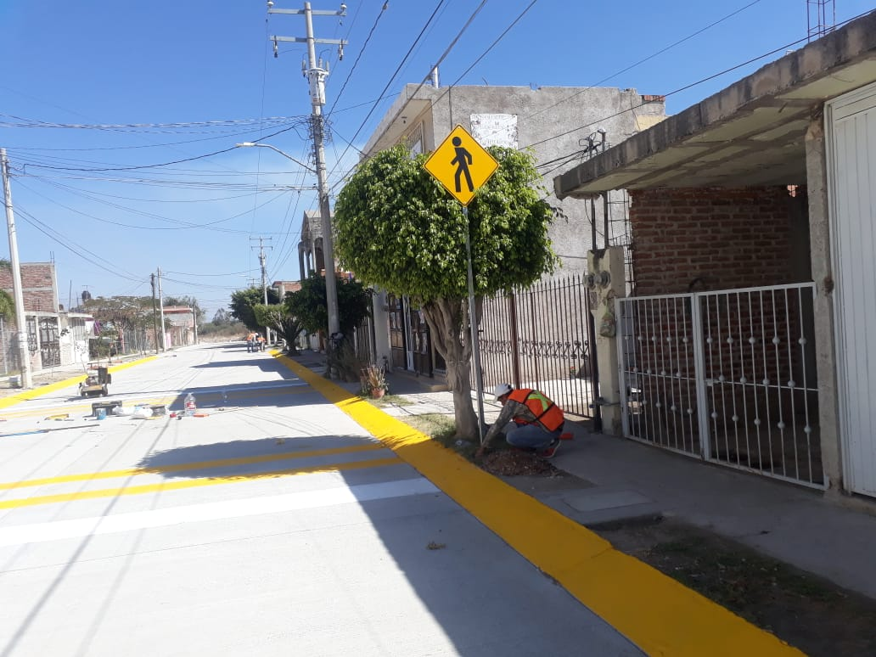
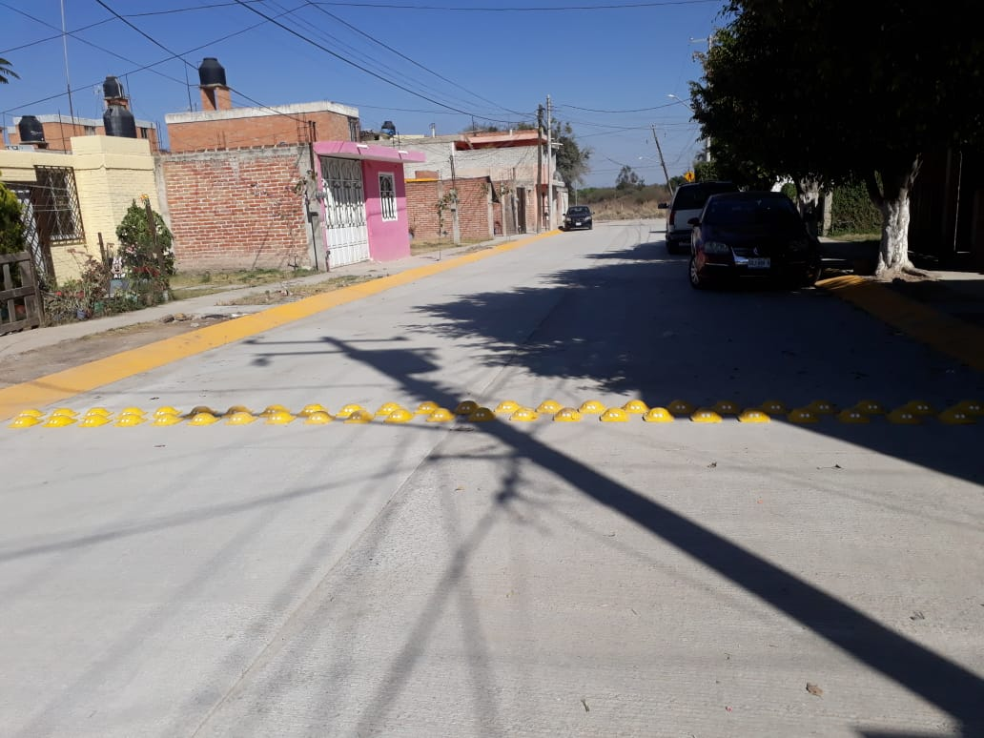
PAVIMENTACION DE LA CALLE HACIENDA DE LAS FLORES
PRESUPUESTO DE LA OBRA con IVA : $1,572,792.62
DESCRIPCION DE LOS TRABAJOS
SE REALIZA TRAZO Y NIVELACION
EXCAVACIONES, CARGA Y ACARREO
ESTRUCTURA PARA PAVIMENTO SUB-RASANTE, BASE HIDRAULICA
PAVIMENTO MR-42 KG/CM2 A 28 DIAS DE 15 CM DE ESPESOR
SEÑALAMIENTO VERTICAL Y HORIZONTAL, COLOCACION DE TOPES REDUCTOR DE VELOCIDAD DE BOYA PLASTICA
REENIVELACION DE POZO DE VISITA
REHABILITACION DE LINEA PRINCIPAL Y DESCARGAS DOMICILIARIAS (DRENAJE SANITARIO) SAPAF
CONSTRUCCION DE REGISTROS SANITARIOS
REFORESTACION CON ARBOL TIPO PATA DE VACA
BANQUETA DE CONCRETO DE 10CM ESPESOR Y REPOSICION DE GUARNICION PECHO DE PALOMA.
SAN FRANCISCO DEL RINCÓN, GTO.

